Slide 1

Análisis de desvinculaciones voluntarias

Slide 2
Agenda
Contexto y objetivos del análisis
Desvinculaciones por año y área
Análisis por manager
Impacto de la formación y niveles salariales
Conclusiones y próximos pasos

Slide 3
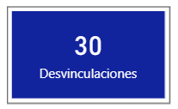
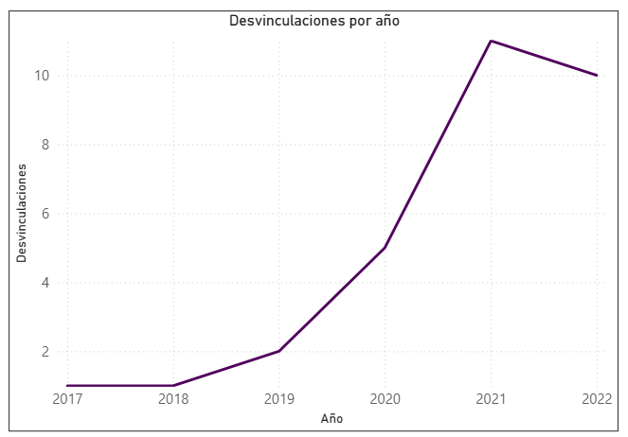
Desvinculaciones 2017 - 2022
Aumento significativo de salidas durante el período 2020 – 2022
70 % de las bajas ocurren durante y después de la pandemia
Los primeros años (2017–2019) presentan muy poca rotación

Slide 4
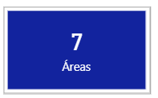
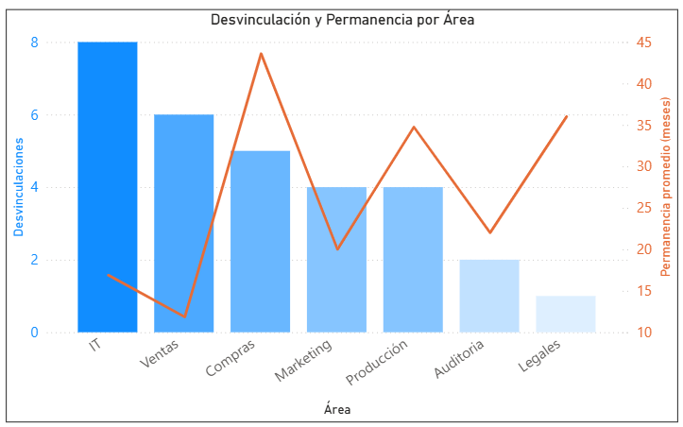
Desvinculaciones por área
IT y Ventas concentran la mayor cantidad de bajas y muestran permanencias inferiores a 18 y 13 meses, respectivamente
Compras y Producción tienen menos rotación y permanencias por encima de 34 meses
→ Analizar las causas específicas en IT y Ventas, será por fatiga o falta de oportunidades?

Slide 5
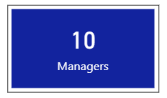
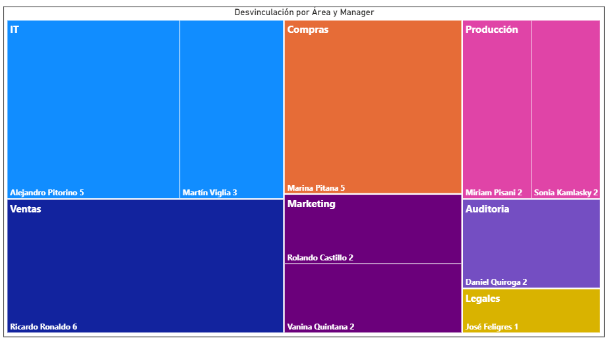
Desvinculaciones por manager
Ricardo Ronaldo (Ventas) lidera las bajas con 6 empleados que se van
Marina Pitana (Compras) y Alejandro Pitorino (IT) siguen con 5 bajas cada uno
→ Es necesario revisar prácticas de liderazgo y clima de equipo

Slide 6
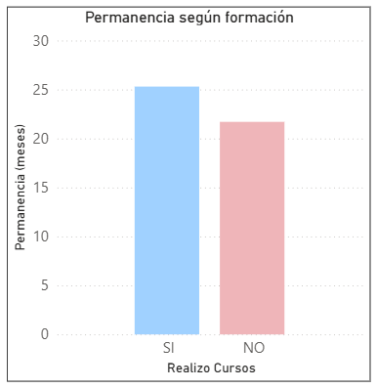
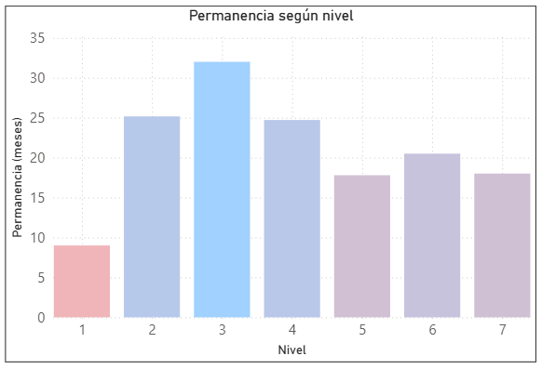
Permanencia y formación
Los empleados que realizan cursos permanecen en promedio unos 25 meses, mientras que los que no los hacen se quedan alrededor de 22 meses
La permanencia aumenta con el nivel jerárquico. El nivel 3 alcanza los 32 meses
El nivel 1 registra la permanencia más baja (promedio de 9 meses)

Slide 7
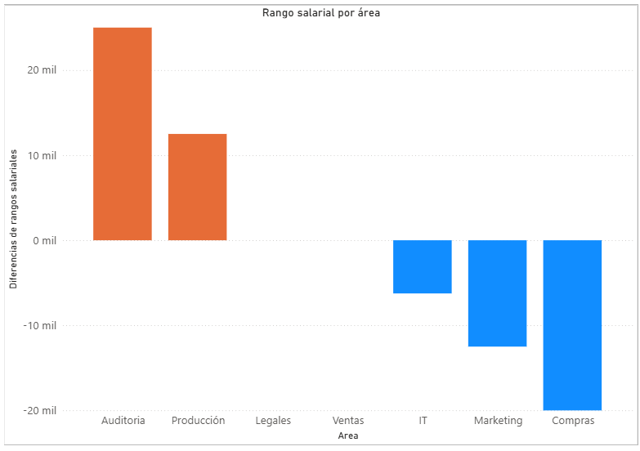
Competitividad salarial
Auditoría y Producción: los competidores ofertan rangos más altos (diferencia promedio positiva)
IT, Marketing y Compras: la empresa paga igual o más que el mercado (diferencia negativa)
Ventas y Legales: paridad salarial
→ Entonces, en los casos de paridad salarial, qué se podría mejorar que no este relacionado al sueldo?

Slide 8
Conclusiones
La mayor rotación se concentra entre el 2020 y el 2022, coincidiendo con la recesión provocada por la pandemia
IT y Ventas son las áreas con mayores bajas, deben ser las primeras en priorizarse
La formación y el nivel prolongan la permanencia, por lo que conviene armar un plan de capacitaciones y de carrera.

Slide 9
Próximos pasos
Hacer una revision de los procesos y de las cargas de trabajo en las áreas de IT y Ventas
Implementar programas de formación obligatoria y de desarrollo de carrera
Ajustar la banda salarial en Auditoría y Producción para alinearse con el mercado
Buscar programas de beneficios por fuera del salario (pack gimnasio, comidas, reintegro en compras)
Capacitar a los managers con mayores índices de rotación en liderazgo y feedback

